Slide 1
ЛИНЕЙНЫЕ
СПИСКИ

Slide 2
Некоторые задачи требуют введения структур, способных увеличивать или уменьшать свой размер в процессе работы программы.
Основу таких структур составляют динамиче-ские переменные, которые хранятся в некоторой области памяти.
Обращение к ним производится с помощью указателя.
Как правило, такие переменные организуются в виде списков, элементы которых являются структурами (struct).

Slide 3
Если для связи элементов в структуре задан указатель (адресное поле) на следующий элемент, то такой список называют одно-направленным (односвязным).
Если добавить в структуру еще и указатель на предыдущий элемент, то получится двунаправленный список (двусвязный).
Если последний элемент связать указателем с первым, получится кольцевой список.

Slide 4
Для работы с однонаправленными списками шаблон структуры (структурный тип) будет иметь следующий вид:
struct TList1 {
Информационная часть (ИЧ)
TList1 *next; – Адресная часть
};
Информационная часть – описание полей (членов структуры), определяющих обрабаты-ваемую в списке информацию;
next – указатель на следующий элемент.

Slide 5
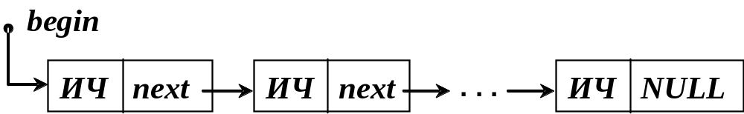
Схема такого списка может иметь вид:
begin – адрес первого элемента в списке;
Адресная часть последнего элемента равна NULL – признак того, что следующего за ним НЕТ!

Slide 6
Для работы с двунаправленными списками шаблон структуры будет иметь следующий вид:
struct TList2 {
Информационная часть (ИЧ)
TList2 *prev, *next;
};
prev – указатель на предыдущий элемент;
next – указатель на следующий элемент.

Slide 7
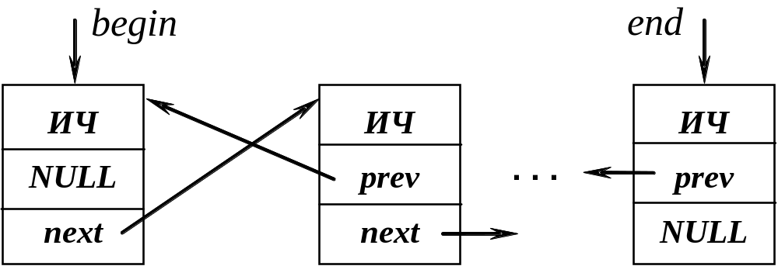
Схема такого списка будет иметь вид:
begin и end – адреса первого и последнего элементов в списке;
Адресные части prev первого элемента и next последнего элемента равны NULL.

Slide 8
Над списками обычно выполняются следующие операции:
– начальное формирование списка (создание первого элемента);
– добавление нового элемента в список;
– обработка (просмотр, поиск, удаление и т.п.);
– освобождение памяти, занятой всем списком.

Slide 9
Структура данных СТЕК
Стек – упорядоченный набор данных, в ко-тором добавление и удаление элементов производится только с конца, который на-зывают вершиной стека, т.е. стек – список с одной точкой доступа к его элементам.
Стек это структура данных типа LIFO (Last In, First Out) – последним вошел, первым выйдет.

Slide 10
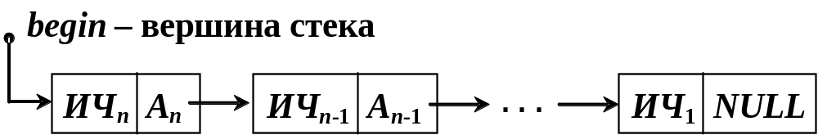
Графически Стек можно изобразить так:
Стек получил свое название из-за схожести с обоймой патронов:
когда добавляется новый элемент, прежний проталкивается вниз и становится недоступным;
когда верхний элемент удаляется, следующий за ним поднимается вверх и становится опять доступным.

Slide 11
Число элементов стека не ограничивается. При добавлении элементов в стек память должна динамически выделяться и освобождаться при удалении. Таким образом, стек – динамическая структура данных, состоящая из переменного числа элементов одинакового типа.
Операции, выполняемые над стеком, имеют специальные названия:
push – добавление элемента (вталкивание);
pop – удаление (извлечение) элемента, верхний элемент стека удаляется (не может применяться к пустому стеку).

Slide 12
Кроме этих обязательных операций используется операция top (peek) для чтения информации в вершине стека без извлечения.
Рассмотрим основные алгоритмы работы со стеком, взяв для простоты в качестве информационной части целые числа (int info;), хотя информационная часть может состоять из любого количества объектов допустимого типа, за исключением файлов.

Slide 13
Алгоритм формирования стека
Рассмотрим данный алгоритм для первых двух элементов.
1. Описание типа для структуры, содержащей информационное и адресное поля:
struct Stack | info | next
Структурный тип (шаблон) рекомендуется объявлять глобально:
struct Stack {
int info;
Stack *next;
} ;

Slide 14
2. Объявление указателей на структуру :
Stack *begin = NULL, – Вершина стека
*t; – Текущий указатель
3. Так как первоначально стек пуст:
begin;
4. Захват памяти под первый элемент:
t = new Stack;
в памяти формируется конкретный адрес (обозначим его А1) для первого элемента, т.е. адрес текущего элемента t равен А1.

Slide 15
5. Ввод информации (обозначим i1);
а) формирование информационной части:
t -> info = i1;
б) формирование адресной части: значение адреса вершины стека записываем в адресную часть текущего элемента (там был NULL)
t -> next = begin;
На этом этапе получили:
t → | info = i1 | next | → | begin = NULL

Slide 16
6. Вершина стека переносится на созданный первый элемент:
begin = t;
В результате получается следующее:
begin (A1) → | info = i1 | NULL
7. Захват памяти под второй элемент:
t = new Stack;
формируется конкретный адрес (A2) для второго элемента.

Slide 17
8. Ввод информации для второго элемента (i2);
а) формирование информационной части:
t -> info = i2;
б) в адресную часть записываем адрес вершины, т.е. адрес первого (предыдущего) элемента (А1):
t -> next = begin;
Получаем:
t (A2) → | info = i2 | next = A1

Slide 18
9. Вершина стека снимается с первого и устанавливается на новый элемент (A2):
begin = t;
Получается следующая цепочка:
begin (A2) → | info = i2 | next = A1 | → | info = i1 | next = NULL
Обратите внимание, что действия 7, 8 и 9 идентичны действиям 4, 5 и 6, т.е. добавление новых элементов в стек можно выполнять в цикле, до тех пор, пока это необходимо.

Slide 19
Функция формирования элемента стека
Простейший вид функции (типа push), в которую передаются указатель на вершину (р) и введенная информация (in), а измененное значение вершины (t) возвращается в точку вызова оператором return:
Stack* InStack (Stack *p, int in) {
Stack *t = new Stack; // Захват памяти
t -> info = in; // Формируем ИЧ
t -> next = p; // Формируем АЧ
return t;
}

Slide 20
Участок программы с обращением к функции InStack для добавления n элементов (исполь-зуем случайные числа) в стек может иметь следующий вид:
for (i = 1; i <= n; i++)
{
in = random (20);
begin = InStack (begin, in);
}

Slide 21
Если в функцию InStack указатель на вершину передавать по адресу, то она может иметь следующий вид:
void InStack (Stack *&p, int in)
{
Stack *t = new Stack;
t -> info = in;
t -> next = p;
p = t;
}
Обращение к ней в данном случае будет: InStack (begin, in);

Slide 22
Просмотр стека (без извлечения)
1. Устанавливаем текущий указатель на вершину
t = begin;
2. Проверяем, если стек пуст (begin = NULL), то выводим сообщение и либо завершаем работу, либо переходим на формирование стека.
3. Если стек не пуст, выполняем цикл до тех пор, пока текущий указатель t не равен NULL, т.е. пока не обработаем последний элемент, адресная часть которого равна NULL.

Slide 23
4. ИЧ текущего элемента t -> info выводим на экран.
5. Переставляем текущий указатель t на сле-дующий элемент:
t = t -> next;
6. Конец цикла.

Slide 24
Функция, реализующая этот алгоритм:
void View (Stack *t) {
if ( t == NULL ) { // Или if (!t)
cout << “ Стек пуст! ” << endl;
return;
}
while( t != NULL) {
cout << t->info << endl;
t = t -> next;
}
}
Обращение к этой функции: View (begin);

Slide 25
Алгоритм освобождения памяти
1. Начинаем цикл, выполняющийся пока begin не станет равным NULL.
2. Устанавливаем текущий указатель на вершину:
t = begin;
3. Вершину переставляем на следующий элемент:
begin = begin -> next;
4. Освобождаем память, занятую бывшей верши-ной
delete t;
5. Конец цикла.

Slide 26
Функция, реализующая этот алгоритм, может иметь следующий вид:
void Del_All ( Stack **p ) {
Stack *t;
while ( *p != NULL) {
t = *p;
*p = (*p) -> next;
delete t;
}
}

Slide 27
Параметром данной функции является указатель на указатель, т.е. в функцию передаем адрес указателя на вершину стека для того, чтобы его измененное значение было возвращено из функции в точку вызова.
Обращение к этой функции:
Del_All (&begin);
После ее выполнения указатель на вершину begin будет равен NULL.

Slide 28
Эту функцию можно реализовать и иначе:
Stack* Del_All ( Stack *p ) {
Stack *t;
while ( p != NULL) {
t = p;
p = p -> next;
delete t;
}
return p;
}
В этом случае обращение к ней будет:
begin = Del_All (begin);

Slide 29
В данном случае в функцию передаем указатель на вершину стека, а его измененное значение, равное NULL, возвращаем из функции в точку вызова с помощью оператора return.

Slide 30
Алгоритм получения информации из вершины стека c извлечением
1. Устанавливаем текущий указатель t на вершину
t = begin;
2. Сохраняем значение ИЧ out (выводим на экран)
out = begin -> info;
3. Переставляем вершину на следующий элемент
begin = begin -> next;
4. Освобождаем память бывшей вершины t
delete t;
После этого в переменной out находится нужное нам значение, а стек стал короче на один элемент.

Slide 31
Функция (типа pop), в которую передаются вершина (р) и адрес переменной out для интересующей нас информации, измененное значение вершины (p) возвращается в точку вызова оператором return:
Stack* OutStack (Stack *p, int *out) {
Stack *t = p;
*out = p -> info;
p = p -> next;
delete t;
return p;
}

Slide 32
Обращение к этой функции:
begin = OutStack ( begin, &out );
Необходимая нам информация out (в нашем примере тип int) известна в точке вызова, т.к. передается по адресу.
Если в функцию OutStack указатель на вершину передавать по адресу, а нужную информацию out возвращать из функции оператором return, то она может иметь следующий вид:

Slide 33
int OutStack ( Stack **p ) {
int out ;
Stack *t = *p;
out = (*p) -> info;
*p = (*p) -> next;
delete t;
return out;
}
Обращение к ней в данном случае будет: out = OutStack (&begin);

Slide 34
Рассмотрим примеры удаления из стека элементов, кратных 5.
Текст функции удаления непосредственно из стека может иметь следующий вид:

Slide 35
Stack* Del_5(Stack *b)
{
b = InStack (b, 21); // Добавляем любое число
Stack *p = b;
t = p ->next; // p предыдущий, t текущий
while (t != NULL) {
if ( t->info % 5 == 0 ) {
p -> next = t -> next;
delete t;
t = p -> next;
}

Slide 36
else {
p = t;
t = t -> next;
}
}
t = b; // Удаление из вершины 21
b = b -> next;
delete t;
return b;
}
Обращение к функции: begin = Del_5 (begin);

Slide 37
Указатель на вершину стека передаем в функцию, а его измененное значение, возвращаем из функции в точку вызова с помощью оператора return.
Функция удаления из стека элементов, кратных 5, с использованием динамического массива:

Slide 38
Stack* Del_5_mas (Stack *b)
{
int n = 0, *a, i, m;
Stack *t = b;
//--------- Расчет количества элементов n -------
while (t != NULL) {
n++;
t = t -> next;
}
cout <<“n=”<<n;
}

Slide 39
a = new int[n]; // Создаем динамический массив
// Извлекаем все элементы из стека в массив
for ( i = 0; i < n; i++ )
b = OutStack ( b, a + i );
/* Удаляем из массива кратные 5, т.е. переписы-ваем в массив только те, что не кратны 5 */
for ( m = i = 0; i < n; i++ )
if ( a[i] % 5 != 0 )
a[m++] = a[i];
// m – количество оставшихся элементов

Slide 40
/* Создаем стек снова – переписываем в него элементы, оставшиеся в массиве: */
for ( i = 0; i < m; i++ )
b = InStack ( b, a[i] );
delete []a; // Освобождаем память
/* Возвращаем в точку вызова вершину вновь созданного стека */
return b;
}
Обращение к функции:
begin = Del_5_mas ( begin );

Slide 41
И в этом случае в функцию передаем указатель на вершину стека, а его измененное значение, возвращаем из функции в точку вызова оператором return.
Функция создания нового стека из элементов уже созданного стека, не кратных 5:

Slide 42
Stack* New_Stack_5 (Stack *b)
{
int inf;
Stack *new_b = NULL;
while (b != NULL) {
b = OutStack ( b, &inf );
if ( inf % 5 != 0 )
new_b = InStack ( new_b, inf );
}
return new_b;
}

Slide 43
Обращение к функции:
begin = New_Stack_5 ( begin );
Линейный поиск нужной информации в стеке может быть выполнен на базе функции просмотра View.
Например, найдем в стеке количество элементов кратных 5 :

Slide 44
int Poisk (Stack *p)
{
int k = 0;
Stack *t = p;
while( t != NULL) {
if ( t -> info % 5 == 0 )
k ++ ;
t = t -> next;
}
return k;
}

Slide 45
Часть кода с обращением к этой функции:
. . .
int kol;
. . .
kol = Poisk (begin);
if (kol == 0)
Сообщение, что таких НЕТ!
else
Вывод результата!
. . .
В функцию передаем вершину стека, а в точку вызова возвращаем количество найденных элементов…

